Slide 1


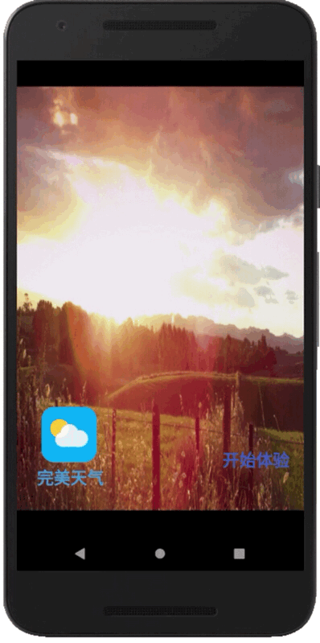
Perfect Weather
集天气资讯一体的现代化实用APP
Android Project Presentation
张力天 孙文举 莫日根呼 赵淑玉 朱子潇
2018年12月26日

Slide 2
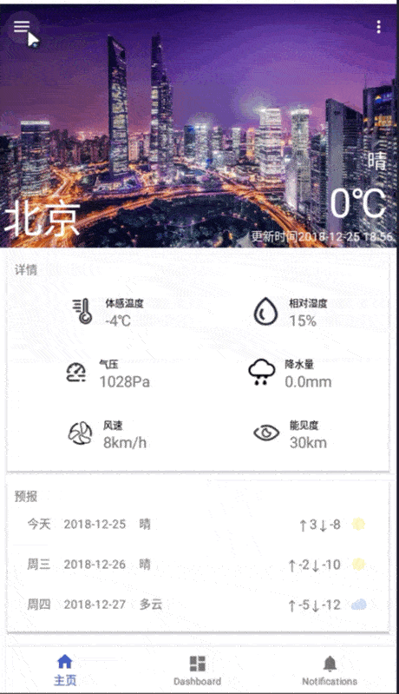
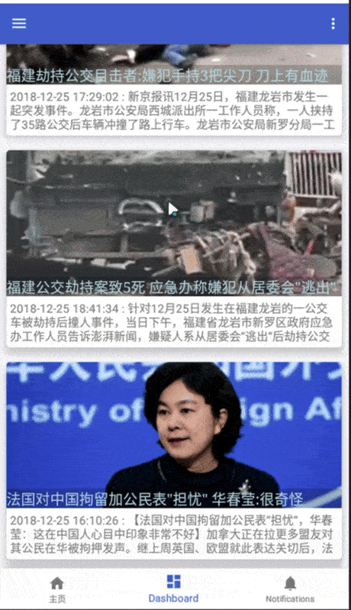
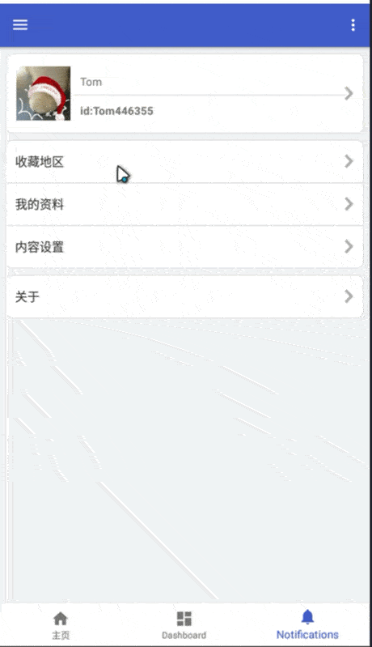
核心功能
天气预报
资讯查看
个人中心
城市天气预报
所在地点定位
不同城市添加
热门新闻查看
详情内容扩展
应用设置
地区收藏查看

Slide 3








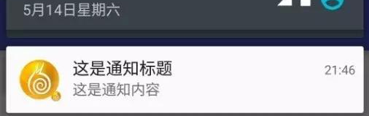
核心技术实现
天气系统API
资讯API
使用和风天气的API接口
借助okHttp和retrofit获取天气信息
使用Cardview展示基本天气信息
使用DrawerLayout设置城市
使用网易新闻的API接口
借助okHttp和retrofit获取新闻资讯
使用RecyclerView+Cardview进行展示
item绑定点击事件，通过webview展示资讯的详细内容
地点定位功能
设置功能(启动栏)
使用高德地图API获得地址信息。
程序自动根据API检测地理位置，并提醒获取权限
通知栏常驻功能(SharedPreference 和Notification)
QQ登陆API接入

Slide 4
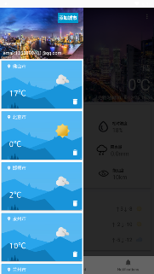
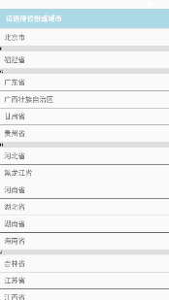
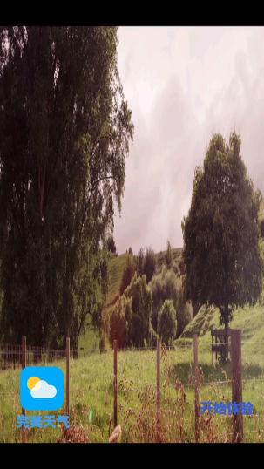
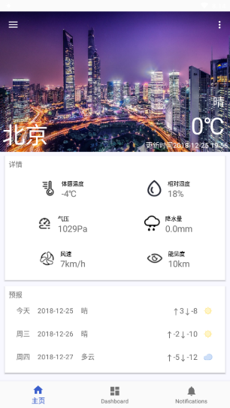
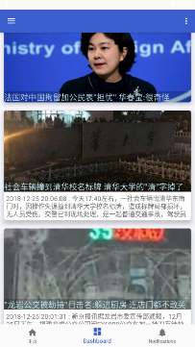
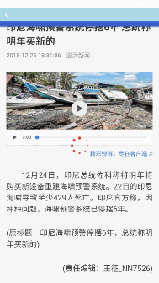
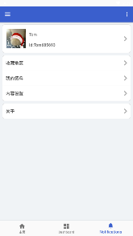
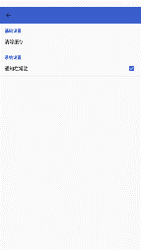
程序结构
程序主要结构
DrawerFragment
SelectCityActivity
MainActivity
BeginActivity
DetailActivity
HomeFragment
NewsFragment
UserFragment
SettiingActivity

Slide 5
项目演示

Slide 6
Thanks
请批评指正

